Slide 1
Донской Государственный Технический Университет.
Факультет: Информатика и вычислительная техника.
Предмет: история (история России, всеобщая история)
Презентация по темам:
Становление Древнерусской государственности (IX – XI вв.). Франкское общество и государство, Византия, Арабы и ислам. (Раннее средневековье)
Выполнили:
Заболотный И.А.
Котелевец К.А.
Проверил:
Воскобойников С. Г.
Ростов-на-Дону
2022

Slide 2
Содержание
Введение…………………………………………....…………..…..............................................................................................
1. Франкское общество и государство.................................................................................................................
2. Империя Карла Великого……………………………………………………………………………………………………………………………..
3. Византийская империя………………………………………………………………………………………………………………………………… 4. Арабы и ислам……………………………………………………………………………………………………………………………………………..
5. Образование Древнерусского государства.......................................................................................................
6. Русская правда – как первый свод законов, её сравнение с «варварскими правдами» (Салической правдой)…
Заключение………………………………………...……….....................................................................................................
Список использованных источников…….…...........................................................................................................
1 5
15
28
36
41
46
56
57

Slide 3
2
Введение
Актуальность данной тематики обусловлена тем, что древнерусское государство – крупнейшая держава средневековой Европы. Русь сложилась и заняла «срединное» геополитическое положение в системе сопредельных цивилизаций: между католической Европой, арабским мусульманским Востоком, восточно-христианской Византийской империей, иудейским Хазарским каганатом, кочевниками-язычниками.
История государственности и государственного управления на Руси IX-XIII вв. нашла отражение в древнейшей общерусской летописи «Повесть временных лет», летописных сводах отдельных княжеств, уставах и других княжеских актах, произведениях общественно-политической мысли Древней Руси, житийной литературе, былинном эпосе. Отдельные стороны государственного управления и этапы его развития на Руси освещены в византийских и европейских хрониках, восточных источниках.

Slide 4
3
Введение
В работе Абдусамедова А. И., Балтанова Р. Г., Ацамба Ф. М., Кириллина С. А. «Ислам» [1] рассказывается об Исламе
В работе Бушуева С.В., Миронова Г.Е. «История государства Российского. Историко-библиографические очерки» [2] описывается история Российского государства
В работе Григория Турского «История франков» [3] повествуется об истории франков
В работе Дональда М. Никол. «Последние столетия Византии» [4] подробно описаны последние столетия Византии
В работе Зимина А. А. «Правда Русская» [5] повествует о Русской Правде
В работе Кривова М.В., «Византия и арабы в раннем средневековье» [6] повествуется об истории Арабов и Византии
В работе Лебека С. «Происхождение франков» рассказывается о происхождении франков в V—IX века

Slide 5
Цель и задачи работы
4
Цель: Изучить Франкское общество и государство; Империю Карла Великого; Византийскую империю; Арабов и ислам; Образование Древнерусского государства; Русскую правда как первый свод законов, её сравнение с «варварскими правдами» (Салической правдой).
Задачи:
Описать франкское общество и государство
Изучить империю Карла Великого
Рассмотреть , что такое ислам и кто такие арабы
Узнать об образовании Древнерусского государства
Описать русскую правду как первый свод законов, сравнить её с «варварскими правдами» (Салической правдой)

Slide 6
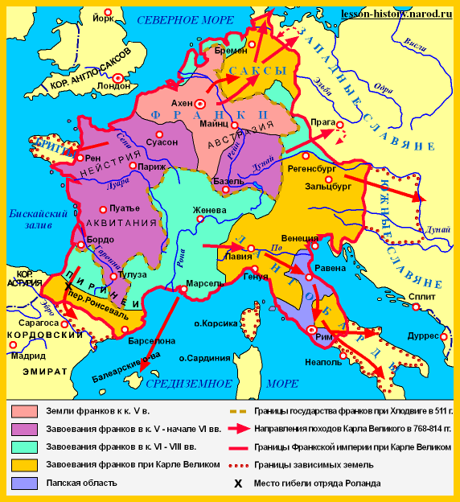
Образование Франкского государства
5
На основе сложных вождеств начинают формироваться первые маленькие государства (общины–государства). К середине V в. жившие по Рейну франки (западногерманский народ) объединились в рамках единого королевства с центром в Кѐльне. В отличие от них, северные франки, которые с IV века получили название салических, в V веке были разделены на многочисленные мелкие княжества, управляемые своими «королями» (лат. rex), т.е. «большими вождями».
Так, Хильдерик I (457-481) и его сын Хлодвиг I (в 481-486 гг.) правили маленькой территорией с центром в городке Турне (располагавшимся на территории нынешней Бельгии недалеко от побережья Северного моря).
Государство франков до VII в. н.э. являлось территорией римской провинции. Вожди франков служили римским наместникам в качестве боевых отрядов, охраняющих границу от нападения враждебных Риму варварских племен.
В начале VI в. н.э. вождь Хлодвиг (династия Меровингов) отвоевал большую часть территорий, граничивших с Галлией.
Четверо сыновей Хлодвига продолжили расширение границ своего государства и к 533 г. государство приобрело размеры и основные черты собственной политической организации.
Франки завоёвывают Галлию
Рисунок 1 – образование Франкского государства

Slide 7
Характеристика общественного строя
6
Свободный человек – франк - самостоятельно владел пахотной и прочей землёй, пользовался значительными правами, был связан с общинной организацией соседской общины марки, предоставлявшей ему свою защиту.
В древности гражданами могли быть только члены общины (общинники). Чтобы быть общинником, нужно было иметь в собственности землю, т.е. быть собственником земли.
Франки жили общинами, которые назывались марки.
Полусвободное население (обедневшие общинники) – литы.
Знать франков складывалась из короля и его родственников, дружинников короля, наследников римской аристократии.

Slide 8
Характеристика государственного строя франков
7
Франкский король был выходцем из народа и до последнего в праве франков покушение на короля каралось штрафом, как и за любого другого общинника.
Король был военачальником, представителем правосудия, обеспечивал внутренний и внешний мир, осуществлял опеку над политически несовершеннолетними.
В 496 г. Хлодвиг крестился вместе с 3000 своих войнов.
С VI в. компетенция франкского короля расширяется за счет права, данного римлянами, собирать налоги и конфисковывать имущество.

Slide 9
Реформы Карла Мартелла
8
Постепенно рядом с королём франков укрепляется фигура майордома – управляющего дворцовым хозяйством.
Майордом Карл Мартелл (правил в 715 – 741 гг.) провёл бенефициальную реформу (от слова бенефиций – земельное держание). Земельный надел теперь выдавался только за службу и на время неё. С него начинается династия Каролингов.
Сын Карла Мартелла – Пипин Короткий провозгласил себя в 751 г. королём Франкского государства.

Slide 10
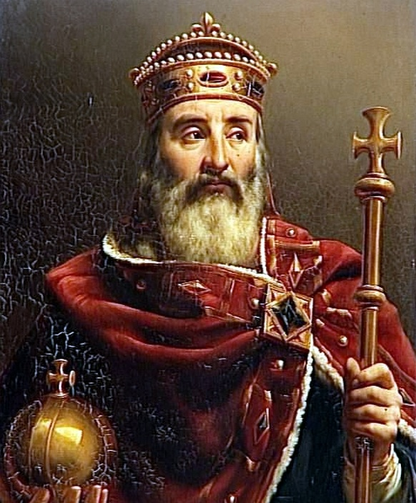
9
Система сюзеренитета – вассалитета
Большинство свободных аллодистов и их земель перешло под власть знати; ведущим типом хозяйства стала крупная вотчина с доменом; в господствующем классе распространилась система вассалитета.
В 818—820 годах были изданы указы, прикрепившие всех плательщиков податей к земле, т. е. лишившие их права свободного перехода с одного участка на другой. Каролинги приказывали крестьянам судиться у крупных землевладельцев и подчиняться их власти. Наконец, в капитулярии 847 года прямо предписывалось, чтобы каждый ещё свободный человек, т. е. прежде всего крестьянин, нашёл себе сеньора (господина). Так государство активно содействовало утверждению феодальных отношений во франкском обществе.
Рисунок 2 – Сын Пипина, Карл Великий был коронован в качестве Императора франков и правил в 768 – 814 гг.

Slide 11
10
Реформы Карла Великого
Карл вводил однообразную административно-военную систему.
Страна делилась на дружины или корпуса (герцогства и графства), а последние - на тысячи, сотни и десятки, которыми управляли герцоги, графы, тысячники, центрграфы, капитаны и пр.
Граф (это был не титул, а должность) возглавлял ополчение, собирал налоги, вершил суд совместно с шеффенами - особыми заседателями.
Существовали "государевы посланцы" для специальных поручений из ближнего окружения Карла.

Slide 12
11
Салическая правда
Салическая правда – запись судебных обычаев и практики салических франков, право древних германцев (V в. н.э. – 496 г.)
Выбрали из многих мужей четырѐх старейшин племени, которые собрались на три заседания, тщательно обсудили все поводы к тяжбе и вынесли о каждом из них отдельное решение, как следует ниже»
После принятия франками христианства, текст СП был переработан. Например, исключались нормы о многоженстве, дополнялся текст нормами о наказании за убийство священнослужителя, за сожжение и ограбление часовен.

Slide 13
12
Право франков
Особенную роль в канцелярии Меровингов играли светские референдарии, входившие в состав элиты королевского двора.
Вся канцелярия в это время носила светский характер.
Референдарии изначально играли роль своего рода советников при королях, но функции их были связаны в первую очередь с составлением документов. Они подписывали грамоты и несли за них ответственность, связанную также с хранением королевской печати. Референдарии играли значительную роль при дворе.
Сначала референдарии составляли акты на папирусе, затем на пергаменте.
Акты Меровингов дошли в виде оригиналов, псевдооригиналов, отдельных копий периода раннего, позднего Средневековья и раннего Нового времени, в составе картуляриев.
В новом издании актов Меровингов было опубликовано 196 грамот и 13 подделок Нового времени. Из 196 актов не менее 129 (65,8%) либо подделки, либо интерполированы, либо сомнительны. Таким образом, подлинными могут считаться 67, из них 38 сохранились в оригиналах. Наиболее ранний подлинный акт относится к 596 г., а позднейший для Меровингов – к 743 г. Оригиналы относятся к 625–717 гг.

Slide 14
13
Право франков
Если для сравнения взглянуть на корпус актов времени императора Людовика Благочестивого, последнего правителя единой империи франков, то количественный прирост источников станет очевидным. Всего выявлено 417 актов Людовика за 794–840 гг., т. е. за 46 лет. Доля подделок составляет около 23%.
При Каролингах, в отличие от времени Меровингов, вопросы документирования стали сферой деятельности придворных капел- ланов. При Людовике Благочестивом руководители канцелярии принадлежали к церковной элите и являлись советниками им- ператора
По распоряжению Карла были собраны, исправлены и систематизированы все старинные постановления о порядке несения общественной и военной службы. Эти постановления, дополненные новыми законами, точно определяли, кто какую службу и в каком порядке обязан нести.
Майские поля - во времена Карла так называли собрание влиятельной церковной и светской знати. Оно только обсуждало вопросы, окончательное решение по которым принимал глава государства. На этих собраниях Карл издавал указы и особые сборники распоряжений - капитулярии. тогда впервые стали придавать большое значение распространению указов в письменной форме, чтобы власть короля проявилась во всех уголках королевства.
В качестве монарха, ответственного перед Богом за души подданных, Карл уделял немало внимания делам церкви, учреждая епархии, назначая епископов и аббатов, поучая и наставляя. Капитулярии были сборниками не только законов, постановлений, но проповедей.

Slide 15
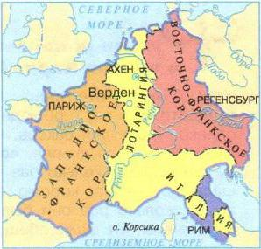
14
Распад Франкского государства
При сыне Карла Великого – Людвиге Благочистивом по Верденскому договору 843 г. государство было разделено на три королевства, предвосхищавшие своими границами Францию, Германию и Италию.
Рисунок 3 – разделение Франкского государства на 3 королевства

Slide 16
15
Социальные отношения: германцы и славяне
Отношения между славянскими и германскими племенами были сложными, они постоянно колебались от вражды к миру и от мира к вражде. Эти отношения красочно отражены в «Деяниях саксов» Видукинда Корвейского.
Как кельтские, германские племена, славяне сыграли большую роль в крушении античного мира (Римской империи), который уже стоял на пороге гибели, и в создании нового строя, строя средневековой феодальной Европы.

Slide 17
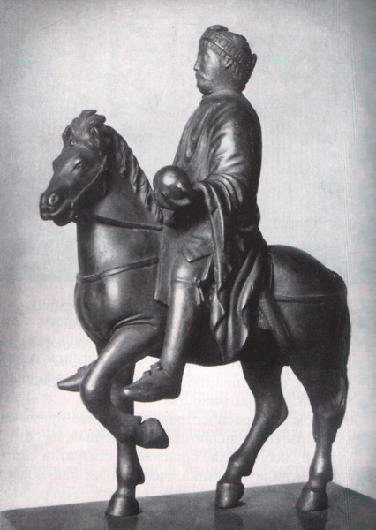
16
Карл Великий
С 768 по 814 г. Франскским королевством правил Карл Великий После Карла правителей европейских государств стали называть королями (от лат.формы имени Карл – Karolus. За годы правления Карла Великого франки совершили более 50 военных походов. Границы государства значительно расширились.
Рисунок 4 – Карл Великий

Slide 18
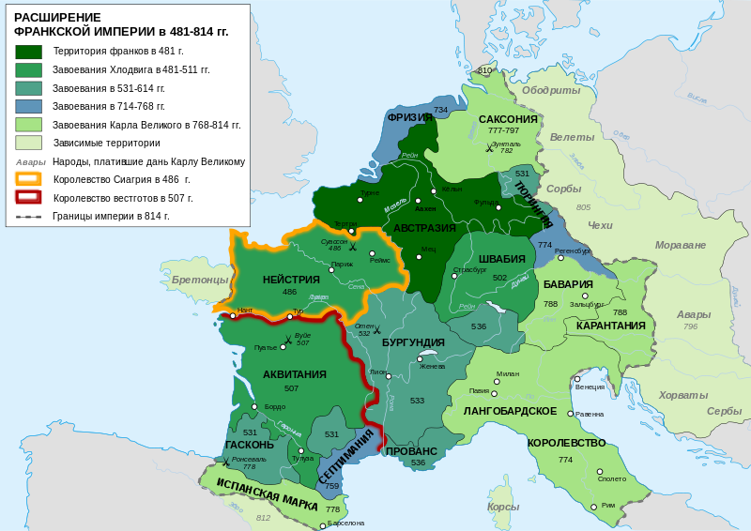
17
Рисунок 5 – Империя франков при Карле Великом

Slide 19
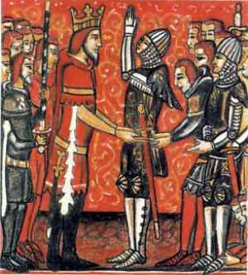
18
Войны в Италии и Испании, покорение саксов
Франки дважды переходили Альпы и вторгались в Италию. Разгромив и пленив короля лангобардов, Карл присоединил к своим владениям большую часть Италии. Несколько раз Карл водил войско в Испанию. Войны с арабами шли с переменным успехом. Карлу удалось завоевать небольшую область к югу от Пиренейских гор до реки Эбро.
Рисунок 6 – Карл Великий и король лангобардов

Slide 20
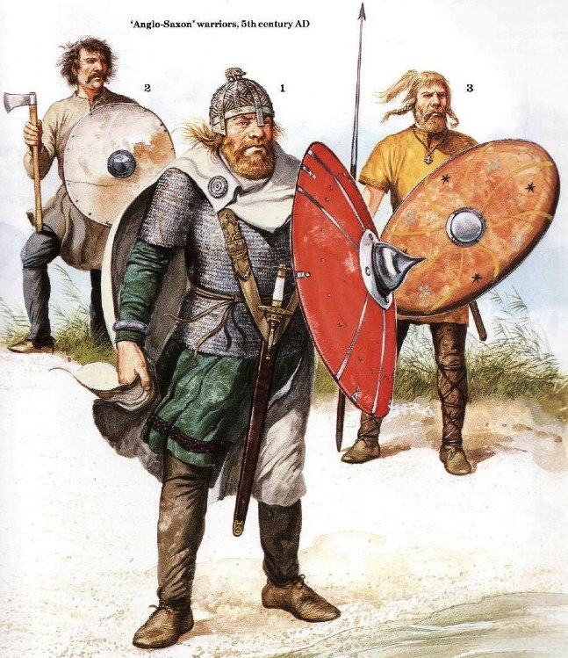
19
Войны в Италии и Испании, покорение саксов
Самой длительной и тяжелой была война с племенами саксов. Они занимали территорию к северо-востоку от франков между Рейном и Эльбой Карл Великий совершил против саксов 8 походов. Карл Великий заставлял саксов принимать христианство. Саксы поднимали восстания, которые жестоко подавлялись. Карл привлек на свою сторону вождей саксов, раздавая им земли и графские титулы.
Рисунок 7 – Саксы

Slide 21
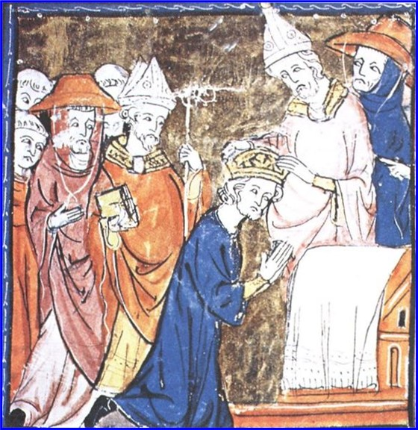
20
Империя Карла Великого
Государство франков достигло огромных размеров и включало в себя множество племен и народов. В 800 г. Папа римский возложил на голову Карла императорскую корону Государство франков стало империей, а король Карл – императором.
Рисунок 8 –Коронация Карла Великого

Slide 22
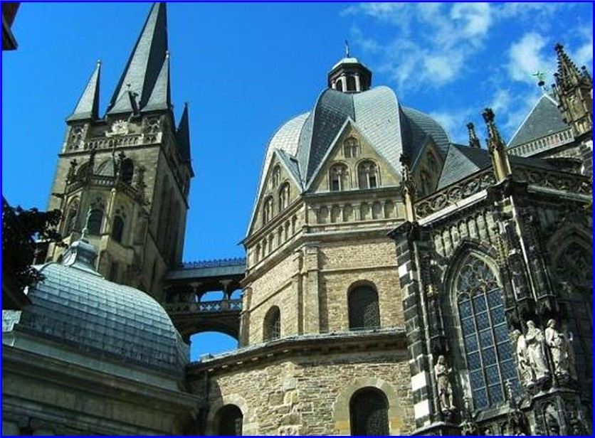
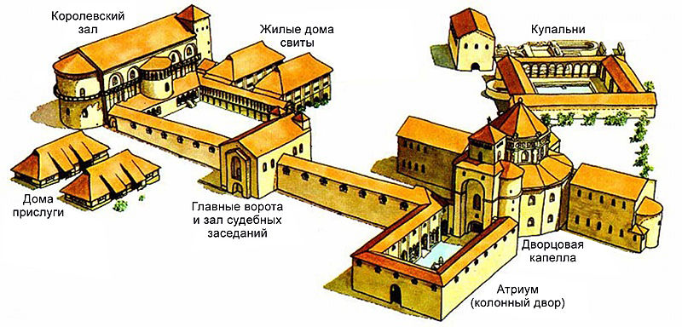
21
Империя Карла Великого
Столицей империи франков стал город Ахен По приказу Карла начали возводить каменные постройки дворца и собора.
Рисунок 9 – Собор в Ахене
Рисунок 9 – Схема дворца в Ахене

Slide 23
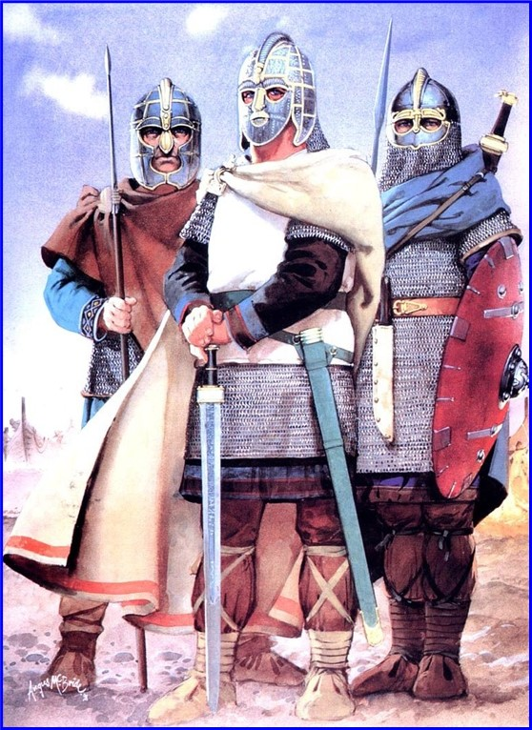
22
Империя Карла Великого
Крестьяне не могли купить боевого коня и вооружение всадника В войско призывались владельцы больших участков земли или воин, вооруженный крестьянами за общий счет В войске франков главную роль начала играть конница.
Рисунок 10 – Конница франков

Slide 24
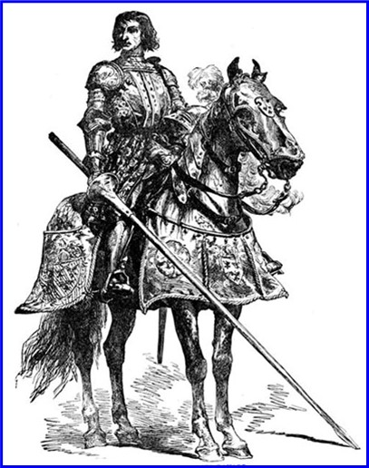
23
Империя Карла Великого
Самые состоятельные конные воины, приводившие с собой небольшой вооруженный отряд, могли получить, отличившись в битвах, титул рыцаря (от германского «риттер» - всадник, конный воин).
Рисунок 11 – Рыцарь

Slide 25
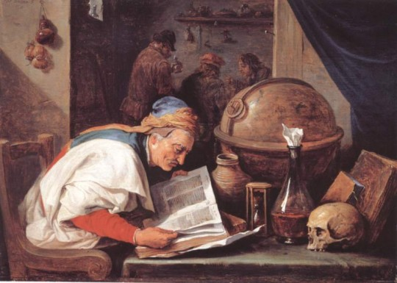
24
Каролингское Возрождение
Грамотных людей не было не только среди крестьян - они редко встречались и среди феодалов Даже короли не всегда умели читать и писать Долгое время в Западной Европе письмом владели только служители церкви, и то не все.
Рисунок 12 – Алхимик

Slide 26
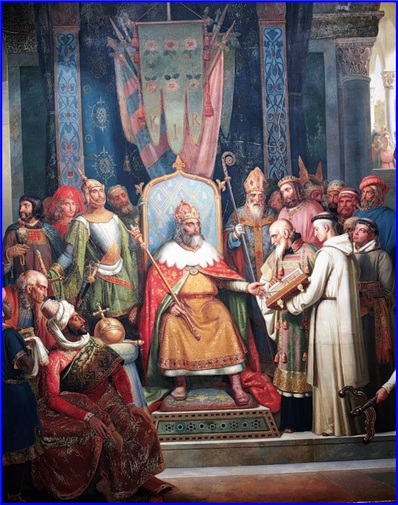
25
Каролингское Возрождение
Для управления обширной страной Карлу Великому нужны были грамотные чиновники и судьи. Он понимал: чтобы возродить Римскую империю, нужно возродить культуру и прежде всего античные знания Карл приглашал в столицу ученых со всех концов своей империи. При Карле Великом начался подъем культуры, который историки назвали Каролингским Возрождением.
Рисунок 13 – Влиятельные/умные люди и Карл Великий

Slide 27
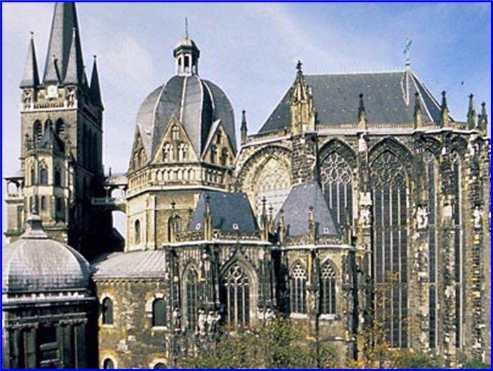
26
Каролингское Возрождение
Карл строил в Ахене и других городах каменные дворцы и церкви. В VIII-IX веках во Франкском государстве возросло число образованных людей, были переписаны многие сочинения античных авторов. Каролингское Возрождение быстро угасло после распада империи Карла Великого.
Рисунок 14

Slide 28
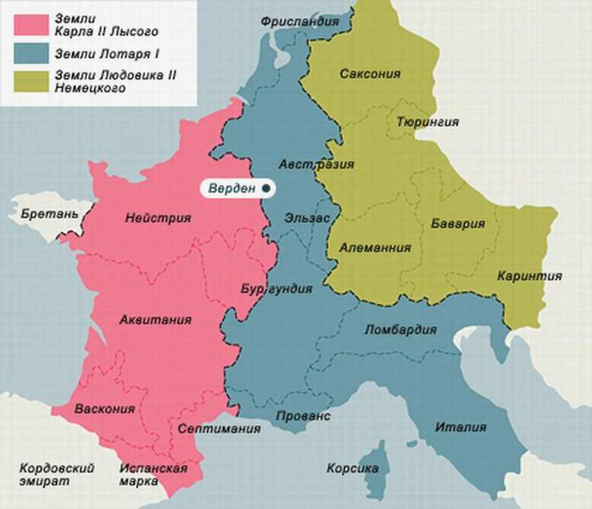
27
Распад империи Карла Великого
Империя Карла Великого была создана силой и держалась только на силе. Ее населяло множество народов живших по своим правилам и говоривших на разных языках. В 843 г. внуки Карла Великого в городе Вердене договорились о разделе империи на три государства. Императором стал старший из внуков Лотарь.
Рисунок 15 - Раздел территорий

Slide 29
28
Основание Византии
Историю Византийской империи принято вести с года основания римским императором Константином Великим города Константинополя в 330 году. Его ещё называли Новым Римом.
Византийская империя оказалась куда прочнее Западной Римской империи по ряду причин:
Рабовладельческий строй в Византии в эпоху раннего средневековья был развит слабее, чем в Западной Римской империи. Население Восточной империи было на 85% свободным.
В Византийской империи по-прежнему сохранялась крепкая связь между деревней и городом. Было развито мелкое земельное хозяйство, которое моментально приспосабливалось к меняющемуся рынку.
Если посмотреть какую территорию занимала Византия, то можно увидеть, что в состав государства входили чрезвычайно развитые экономически, по тем временам, регионы: Греция, Сирия, Египет.
Благодаря сильной армии и флоту Византийская империя довольно успешно выдерживала натиск варварских племён.
В крупных городах империи сохранились торговля и ремесло. Основной производительной силой были свободные крестьяне, ремесленники и мелкие торговцы.
Византийская империя приняло христианство в качестве основной религии. Это позволило быстрее наладить взаимоотношение с соседними странами.

Slide 30
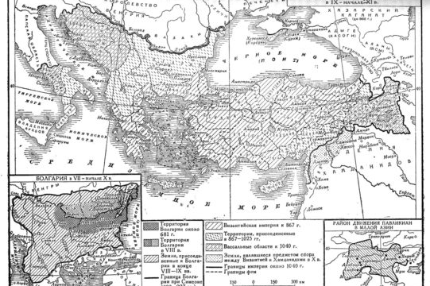
29
Рисунок 16– Карта Византийской империи в 9-начале 11 веков.

Slide 31
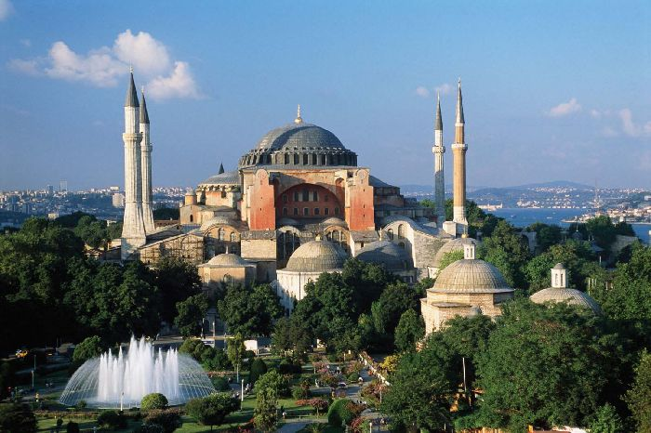
30
Хронология Византийской империи
Историю Византийской империи принято делить на три основных периода:
Ранневизантийский (IV-VIII вв);
Средневизантийский (IX-XII вв);
Поздневизантийский (XIII-XV вв).
Говоря кратко о столице Византийской империи Константинополе, нужно отметить, что главный город Византии ещё более возвысился после поглощения варварскими племенами римских провинций. Вплоть до IX века строятся здания античной архитектуры, развиваются точные науки. В Константинополе открылась первая в Европе высшая школа. Настоящим чудом творения человеческих рук стал храм Святой Софии.
Рисунок 17 – Храм Святой Софии в Константинополе

Slide 32
31
Ранневизантийский период
В конце IV-начале V веков границы Византийской империи охватывали Палестину, Египет, Фракию, Балканы и Малую Азию. Восточная империя значительно опережала западные варварские королевства по строительству крупных городов, а также по развитию ремёсел и торговли. Наличие торгового и военного флота сделали Византию крупнейшей морской державой. Расцвет империи продолжался вплоть до XII века.
527-565 гг. правление императора Юстиниана I.
Император провозгласил идею или реконкисту:”Восстановления Римской державы”. Ради достижения этой цели Юстиниан вёл завоевательные войны с варварскими королевствами. Под ударами византийских войск пали государства вандалов в Северной Африке, были побеждены остготы в Италии.
610-641 гг. Правление императора Ираклия.
В результате нашествия арабов, Византия утратила Египет в 617 году. На востоке Ираклий отказался от борьбы со славянскими племенами, дав им возможность расселиться вдоль границ, используя их в качестве естественного щита против кочевых племён. Одна из главных заслуг этого императора – это возвращение в Иерусалим Животворящего Креста, который был отбит у персидского царя Хосрова II.
717 год. Осада арабами Константинополя.
Почти целый год арабы безуспешно штурмовали столицу Византии, но в итоге так и не взяв город и откатившись с большими потерями. Во многом осада была отбита благодаря так называемому “греческому огню”.
717-740 гг. Правление Льва III.
Годы правления этого императора отмечены тем, что Византия не только успешно вела войны с арабами, но и тем, что византийские монахи пытались распространять православную веру среди иудеев и мусульман. При императоре Льве III запрещалось почитание икон. Были уничтожены сотни ценнейших икон и других произведений искусства связанных с христианством. Иконоборчество продолжалось вплоть до 842 года.
В конце VII-начале VIII веков в Византии прошла реформа органов самоуправления. Империя стала делиться не на провинции, а на фемы. Так стали называться административные округа, которые возглавляли стратеги. Они обладали властью и самостоятельно вершили суд. Каждая фема была обязана выставлять ополчение-стратию.

Slide 33
32
Средневизантийский период
Несмотря на потерю Балканских земель Византию, по-прежнему, считают могучей державой, ведь её военный флот продолжал господствовать на Средиземном море. Период наивысшего могущества империи продолжался с 850 до 1050 годов и считается эпохой ” классической Византии”.
886-912 годы Правление Льва VI Мудрого.
Император проводил политику предыдущих императоров, Византия во время правления этого императора продолжает обороняться от внешних врагов. Внутри политической системы назрел кризис, который выразился в противостоянии Патриарха и императора.
1018 год присоединение Болгарии к Византии.
Северные границы удаётся укрепит благодаря крещению болгар и славян Киевской Руси.
1048 год турки-сельджуки под руководством Ибрагима Инала вторглись в Закавказье и взяли византийский город Эрзерум.
У Византийской империи не хватало сил для защиты юго-восточных границ. Вскоре армянские и грузинские правители признали себя зависимыми от турок.
1046 год. Мирный договор между Киевской Русью и Византией.
Император Византии Владимир Мономах выдал замуж свою дочь Анну за киевского князя Всеволода. Не всегда отношения Руси с Византией были дружественными, было много завоевательных походов древнерусских князей против Восточной империи. Вместе с тем нельзя не отметить огромное влияние, которое оказывала византийская культура на Киевскую Русь.
1054 год. Великая схизма.
Произошёл окончательный раскол Православной и Католической Церквей.
1071 год. Норманнами был взят город Бари в Апулии.
Пал последний опорный пункт Византийской империи в Италии.
1086-1091 гг. Война Византийского императора Алексея I с союзом племён печенегов и куман.
Благодаря хитрой политике императора союз племён кочевников распался, а печенегам было нанесено решительное поражение в 1091 году.
С XI века начинается постепенный упадок Византийской империи. Деление на фемы изжило себя из-за растущего числа крупных земледельцев. Государство постоянно подвергалось ударам извне, не в силах уже вести борьбу с многочисленными врагами. Главную опасность представляли сельджуки. В ходе столкновений византийцам удалось очистить от них южный берег Малой Азии.

Slide 34
33
Поздневизантийский период
С XI века увеличилась активность западноевропейских стран. Войска крестоносцев, подняв флаг “защитников Гроба Господня”, напали на Византию. Не в силах вести борьбу с многочисленными врагами, византийские императоры используют армии наёмников. На море Византия использовала флот Пизы и Венеции.
1122 год. Войсками императора Иоанна II Комнина было отражено вторжение печенегов.
На море ведутся непрерывные войны с Венецией. Однако, главную опасность представляли сельджуки. В ходе столкновений византийцам удалось очистить от них южный берег Малой Азии. В борьбе с крестоносцами византийцам удалось очистить Северную Сирию.
1176 год. Поражение византийских войск при Мириокефале от турок-сельджуков.
После этого поражения Византия окончательно переходит к оборонительным войнам.
1204 год. Константинополь пал под ударами крестоносцев.
Основу войска крестоносцев составляли французы и генуэзцы. Центральная Византия оккупированная латинянами образуется в отдельную автономию и именуется Латинской Империей. После падения столицы Византийская церковь находилась под юрисдикцией папы, верховным патриархом был назначен Томаззо Морозини.
1261 год.
Латинская империя полностью очищена от крестоносцев, а Константинополь освобождён никейским императором Михаилом VIII Палеологом.

Slide 35
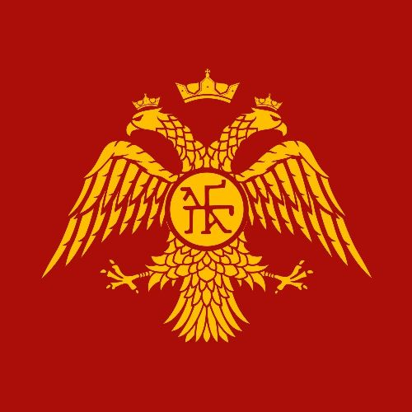
34
Византия в период правления Палеологов
В период правления Палеологов в Византии наблюдается полный упадок городов. Полуразрушенные города выглядели особенно убого на фоне цветущих деревень. Сельское хозяйство переживало подъём, вызванный высоким спросом на продукцию феодальных вотчин.
Династические браки Палеологов с королевскими дворами Западной и Восточной Европы и постоянный тесный контакт между ними, стали причиной появления собственной геральдики у византийских правителей. Род Палеологов самым первым стал иметь собственный герб.
Рисунок 18 – Герб династии Палеологов.

Slide 36
35
Поздневизантийский период
В 1265 году Венеция монополизировала почти всю торговлю в Константинополе.
Между Генуей и Венецией развернулась торговая война. Нередко поножовщина между иноземными купцами происходила на глазах местных зевак на городских площадях. Задушив отечественный рынок сбыта император византийские правители вызвали новую волну ненависти к себе.
1274 год. Заключение Михаила VIII Палеолога в Лионе новой унии с папой.
Уния носила условия верховенства Папы Римского над всем христианским миром. Это окончательно раскололо общество и вызвало ряд волнений в столице.
1341 год. Восстание в Адрианополе и Фессалониках населения против магнатов.
Восстание возглавили зилоты (ревнители). Они хотели отобрать землю и имущество у церкви и магнатов для неимущих.
1352 год. Турками-османами захвачен Адрианополь.
Из него они сделали свою столицу. Ими была взята крепость Цимпе на Галлиполийском полуострове. Дальнейшему продвижению турок на Балканы ничего не мешало.
К началу XV века территория Византии ограничивалась Константинополем с округами, частью Центральной Греции и островами в Эгейском море.
В 1452 году турки-османы начали осаду Константинополя. 29 мая 1453 года город пал. Последний византийский император Константин II Палеолог погиб в бою.

Slide 37
36
Арабы в средние века
К началу VII в. в жизни кочевников-арабов произошли значительные изменения: выделилась племенная часть, которая владела стадами и рабами-пленниками, также активно развивалась торговля, сложился единый североарабский язык и арабская буквенная письменность.
Дальнейшая история арабов оказалась связана с именем Мухаммеда, основателя новой религии – ислама или же мусульманства. Его имя встало в один ряд с именами Будды, Моисея и Христа. Мусульманство сразу же было приспособлено к нуждам зарождавшегося государства. Мухаммед родился в Мекке около 570 года и занимался караванной торговлей. Он достиг влияния среди мекканцев благодаря своей старшей жене Айше, вдове богатого купца. И когда Мухаммеду было 40 лет, он дал начало религии. 662 год считается начальной датой мусульманского летосчисления, так как по преданию в этот год началось переселение в оазис Ясриб. Позже этот город стали называть Мединой (“город пророка”)
Кроме того, при жизни Мухаммеда начались арабские завоевания. В Аравии он основал исламское государство (630 г), которое за один век захватил многие страны за пределами полуострова: страны Ближнего Востока, Среднюю Азию, Северную Африку, северо-западную Индию, Испанию, Сицилию, Южную Италию, Родос, Мальту, Крит. Во время войн с франками арабы достигли Пуатье, в войнах с хазарами дошли до “Славянской реки”, а в походах проникли до Раджастана и Таласа. Все завоеванные земли вошли в состав территории Арабского халифата, который просуществовал до 1258 года, а его максимальный расцвет был в поху правления династии Омейядов: 661-750 гг.

Slide 38
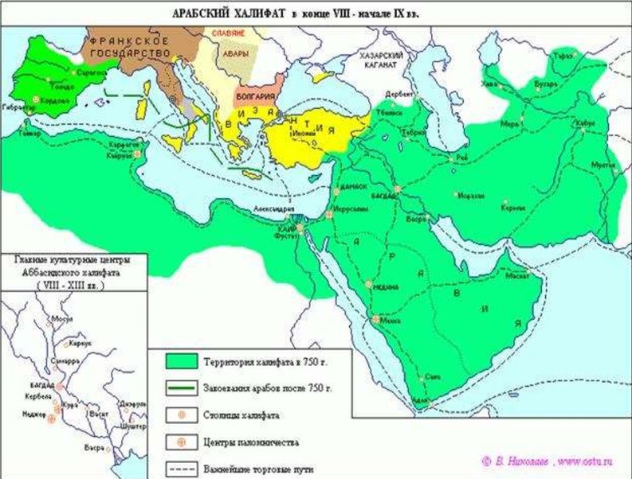
37
Арабы в средние века
Позже пришла новая династия Аббасидов, деятельность которых была направлена на то, чтобы сохранить единство земель. В это же время Арабское государство начинает постепенно распадаться, и светская власть стала лежать на руках визиров – заместителей халифов.
Позднее наместники Арабского халифата стали формировать собственные династии, которые превратили свои территории в отдельные государства. В итоге к XIII веку Аббасиды практически полностью потеряли рычаги управления страной, из-за чего начался распад арабского государства.
Рисунок 19 – Герб династии Палеологов.

Slide 39
38
Ислам
ИСЛАМ (араб., букв. — покорность), монотеистическая религия, одна из мировых религий (наряду с христианством и буддизмом), ее последователи — мусульмане. Возник в Аравии в VIIв. Основатель — Мухаммед. Ислам складывался под значительным влиянием христианства и иудаизма. В результате арабских завоеваний распространился на Ближнем и Ср. Востоке, позднее в некоторых странах Дальнего Востока, Юго-Восточной Азии, Африки.
Главные принципы ислама изложены в Коране. Основные догматы — поклонение единому богу — всемогущему Богу-Аллаху и почитание Мухаммеда пророком — посланником Аллаха. Мусульмане верят в бессмертие души и загробную жизнь.
Пять основных обязанностей (колонны ислама), предписанных приверженцам ислама:
1) вера в то, что нет Бога, кроме Аллаха, а Мухаммед есть посланник Аллаха (шахада);
2) пятикратное ежедневное совершение молитвы (салат);
3) милостыня в пользу бедных (закат);
4) пост в месяце рамадан (саун);
5) паломничество в Мекку (хадж), совершаемое хотя бы единожды в жизни.
Священное предание — сунна. После смерти Мухаммеда (632) ислам раскололся на два течения - суннизм и шиизм. В X в. создана система теоретического богословия — калам; правовая система ислама разработана в шариате. В VIII-IX веках возникло мистическое течение — суфизм. Число последователей ислама оценивается в 880 млн. (1990). Почти во всех странах с преобладающим мусульманским населением ислам является государственной религией.

Slide 40
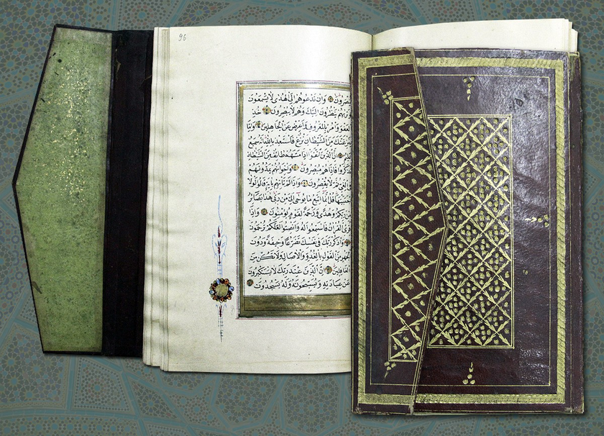
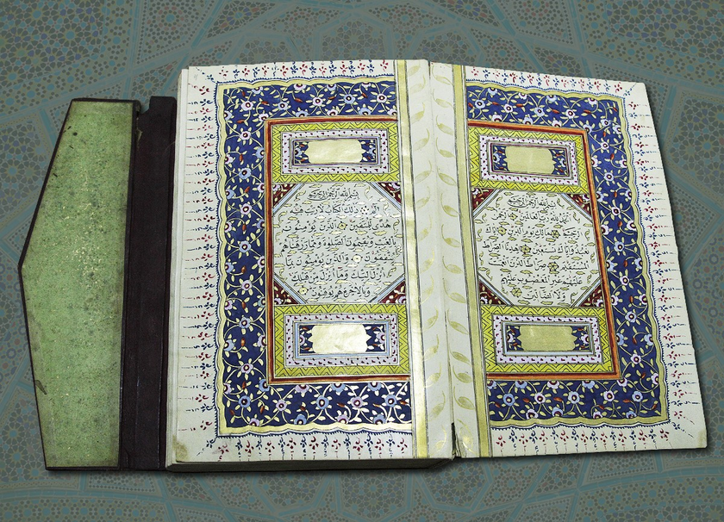
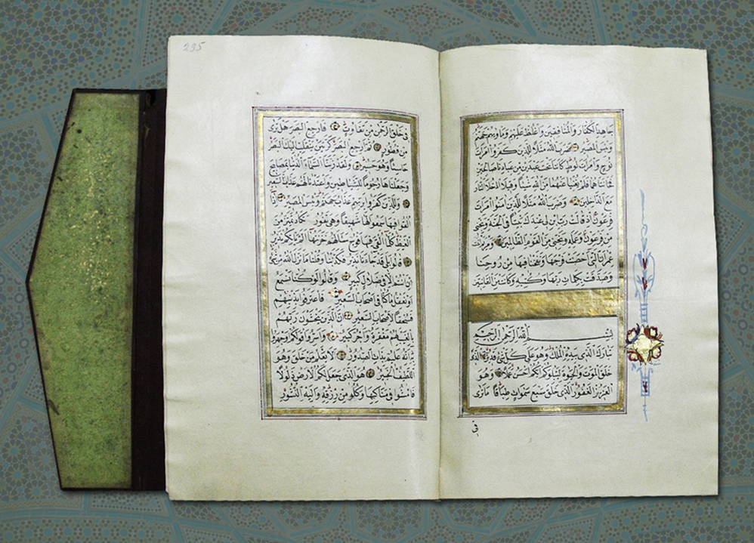
39
Ислам
Рукописный Коран (1834—1835), традиционный в своём оформлении. Текст Корана написан переписчиком Али аль-Хафифом, учеником знаменитого мусульманского каллиграфа Мухаммада ал-Латифа.

Slide 41
40
Ислам
ИСЛАМ [араб. islam — предание, вверение себя (Богу)], мировая монотеистическая религия. Возникла в Хиджазе (в нач. VII в.) среди арабских племен Зап. Аравии. Уже в первый век своего существования ислам в ходе военной экспансии арабов распространился на огромной территории от Ганга на Востоке до южных границ Галлии на Западе, в результате чего образовалось мусульманское государство — Халифат. Современный ислам распространен в основном в странах Азии и Африки, играя существенную роль в их политической и социокультурной жизни (в большинстве из них ислам — государственная религия, а шариат — основа законодательства). Число приверженцев ислама в современном мире около 1 млрд. человек. Большинство мусульман — сунниты (90 %), шииты составляют около 10%.
Золотой век ислама, иногда также Исламский ренессанс, Мусульманский ренессанс — исторический период примерно с середины VIII по середину XIII века, в начале которого Арабский халифат был крупнейшим государством своего времени. В рамках халифата сложилось обще мусульманское культурное пространство, которое продолжало существовать и после его распада. Благодаря этому, исламские учёные, писатели и деятели искусства указанного периода внесли значительный вклад в развитие мировой науки и культуры. После распада Арабского халифата развитие исламской культуры ненадолго подхватывает персидское государство Саманидов, а впоследствии череда тюркских империй Газни, Караханидов, Тимуридов, Сельджуков, Хулагуидов. Говард Тернер пишет: «мусульманские художники и учёные, рабочие и князья вместе создали уникальную культуру, которая имеет прямое и косвенное влияние на каждом континенте».
При «Исламском Возрождении» развились математика, медицина, философия, физика, химия и другие науки. Исламская культура, простиравшаяся от южной Испании до Китая, вобрала в себя достижения учёных из самых разных национальностей и вероисповеданий. Она развивала знания египтян, греков и римлян, добившись прорывов, подготовивших почву для эпохи Возрождения.
В эпоху Золотого века мусульманские учёные, художники, инженеры, поэты, философы и купцы внесли вклад в науку, экономику, литературу, философию, морское дело, сельское хозяйство, как сохраняя традиции прошлого, так и используя собственные изобретения. В эпоху правления Омейядов, а затем и Аббасидов учёные пользовались огромной поддержкой со стороны правителей. Практическое значение медицины, военной техники, математики помогало развитию Арабского халифата.
Универсальным языком науки стал арабский язык. Учёные из разных стран от Кордовы до Багдада и Самарканда имели возможность общаться на одном языке. В 9 веке правители Багдада проводили регулярные встречи (интеллектуальные маджлисы), во время которых богословы, философы и астрономы собирались, чтобы обсудить свои идеи.

Slide 42
41
Две теории
Происхождение Древнерусского государства связывают с 862 годом, когда славяне из-за распрей между племенами пригласили «третью» сторону – скандинавских князей Рюриков для наведения порядка. Однако в исторической науке есть расхождения по поводу происхождения государства на Руси. Существует две основные теории:
Норманнская теория (Г. Миллер, Г. Байер, А.Л. Шлецер, Н.М. Карамзин): ссылаясь на летопись «Повесть временных лет», создание которой принадлежит монаху Киево-Печерского монастыря Нестору, ученые пришли к выводу, что государственность на Руси – дело рук норманнов Рюрика и его братьев Синеуса и Трувора;
Антинорманнская теория (М.В. Ломоносов, Б.А. Рыбаков): последователи данной концепции не отрицают участия приглашенных варяжских князей в становлении государства, но полагают, что Рюрики пришли не на «пустое» место и данная форма правления уже существовала у древних славян задолго до описываемых событий в летописи.
Ломоносов вел непримиримую борьбу с представителями норманнской теории. Ломоносов нередко ссорился с иностранными коллегами, работавшими в Академии наук. Приводя свои аргументы и доказательства в защиту антинорманнской теории, он подверг критике диссертацию Миллера «О происхождении имени и народа российского», а также труды Байера по русской истории.

Slide 43
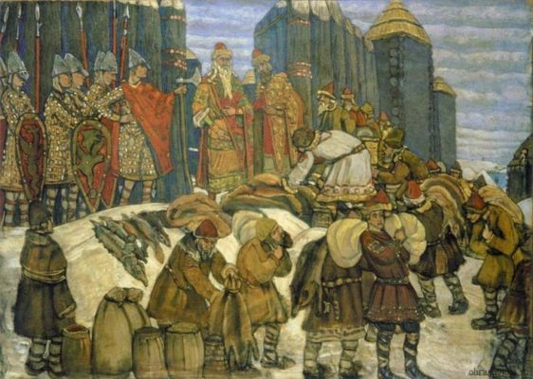
42
Рисунок 20 – Взимание дани со славянских племен

Slide 44
43
Причины образования древнерусского государства
Ничего в этом мире не происходит просто так. Чтобы произошло то или иное событие, нужны причины. Существовали предпосылки и для образования государства у славян:
Объединение славянских племен для противостояния более могущественным соседям: В начале IX века славянские племена были окружены более сильными государствами. На юге раскинулось большое государство – Хазарский каганат, дань которому были вынуждены платить северяне, поляне и вятичи. На севере – выносливые и воинственные норманны требовали откупа от кривичей, ильменских словене, чуди и меря. Только объединение племен могло изменить существующую несправедливость.
Разрушение родового строя и родовых связей: Военные походы, освоение новых земель и торговля привели к тому, что в родовых общинах, основанных на имущественном равенстве и ведении хозяйства сообща, появляются более сильные и богатые семьи – родовая знать;
Общественное расслоение: Разрушение родового и общинного строя у славян привело к появлению новых слоёв населения. Так образовался слой родовой знати и дружинников. К первым относились потомки старейшин, которые сумели нажить больше богатства. Ко вторым, дружинникам – молодые воины, которые после военных походов не возвращались к земледелию, а становились профессиональными воинами, защищавшими правителей и общину. Слой простых общинников в знак благодарности за защиту воинам и князьям преподносили дары, которые в дальнейшем превратились в обязательную дань. Кроме того, выделился и слой ремесленников, которые отошли от земледелия и обменивали свои «плоды» труда на продукты. Появились и люди, живущие исключительно за счёт торговли – слой купцов.

Slide 45
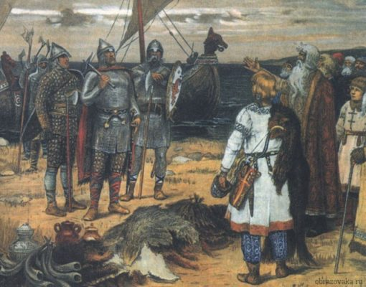
44
Причины образования древнерусского государства
Развитие городов: В IX веке большую роль в развитии общества играли торговые пути (сухопутные и речные).
Все новые слои населения – знать, дружинники, ремесленники, купцы и земледельцы стремились селиться в поселках, стоящих на торговых путях. Таким образом, количество жителей увеличивалось, менялся общественный строй, появлялись новые порядки: власть князей превращалась во власть государственную, дань – в обязательный государственный налог, небольшие города – в крупные центры.
Рисунок 21 – Дары дружинникам за защиту от врагов

Slide 46
45
Два центра
Все вышеперечисленные основные этапы развития государственности на Руси закономерно привели в первой половине IX века к образованию на карте современной России двух центров – двух ранних древнерусских государств:
на севере – Новгородский союз племён;
на юге – объединение с центром в Киеве.
К середине IX века князья Киевского союза – Аскольд и Дир добились освобождения своих племен от «подношений» дани Хазарского каганату. Иначе развивались события в Новгороде: в 862 году жители города из-за распрей пригласили княжить и владеть землями норманнского князя Рюрика. Он принял предложение и поселился на славянских землях. После его смерти его приближенный Олег взял правление в свои руки. Именно он в 882 году пошел в поход на Киев. Таким образом, он объединил два центра в одно государство – Русь или Киевская Русь. Эту дату принято считать образованием Древнерусского государства. В 907 и 911 г. Олег совершил успешные походы на Константинополь (Царьград). В результате этих походов он “установил свой щит на воротах Царьграда” и заключил выгодные торговые договоры с греками.При Олеге в состав Древнерусского государства были включены древляне, северяне и радимичи.

Slide 47
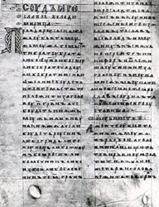
46
Русская Правда
Русская Правда – древнейший памятник славянского права. Во всех своих редакциях и списках это документ большого исторического значения. На протяжении нескольких веков Русская Правда служила основным руководством при судебных разбирательствах. В том или ином виде она вошла в состав или послужила одним из источников позднейших судных грамот: Псковской судной грамоты, Двинской уставной грамоты, Судебника Казимира 1468 г., Судебников 1497 и 1550 гг., даже некоторых статей Соборного Уложения 1649 г. Долгое применение Русской Правды в судебных делах объясняет появление таких видов пространной редакции Русской Правды, которые подвергались переделкам и дополнениям еще в XIV-XVI вв.
Рисунок 22 – Фрагмент Русской Правды

Slide 48
47
Сравнительный анализ
Варварские (или германские) Правды (Leges Barbarorum) считаются первыми писаными законодательствами германских народов, живших по соседству с Римской империей (после - Византией) в I тыс. н.э. По мнению зарубежных и отечественных ученых XVIII - XIX вв. - представителей так называемой норманистской школы (среди них: А.Л. Шлецер, Г.З. Байер, Г.Ф. Миллер, М.П. Погодин и др.), первый русский письменный источник права - Русская Правда - позаимствовал из Leges Barbarorum значительное количество норм и положений. На мой взгляд, наличие сходных по смыслу и содержанию установлений связано с тем, что писаное право германских и восточнославянских племен формировалось в одинаковых условиях и развивалось впоследствии по одним и тем же законам (но с учетом национальной специфики).
Основное же сходство между германскими и русским законодательствами VIX - XI вв. заключалось в том, что подавляющее большинство их статей было посвящено уголовному праву. Соответственно, те или иные аспекты Краткой редакции Русской Правды (далее - КП) находили свои аналогии в какой-либо из Leges Barbarorum.
Источники права германских государственных образований и Древней Руси знали многие группы преступлений, среди которых особо выделялись:

Slide 49
48
Сравнительный анализ
Преступления против жизни и здоровья. Все законодательства "в один голос" явно и недвусмысленно говорили об убийстве свободного человека
Судя по данным источников права, в германских и русском государствах были весьма нередки случаи убийств королевских (или княжеских) служащих, например, дружинника, старосты - управляющего имением (поместьем, вотчиной) короля (князя), а также представителей различных социальных слоев населения - лита или смерда, зависимых от феодала крестьян. Отдельно упоминалось об убийстве раба и холопа - представителей самого бесправного социального слоя.
Некоторые Leges Barbarorum и Русская Правда знали и допускали возможность убийства на месте преступления вора, совершающего кражу в ночное время. В ст. 20 КП ночная кража усугубляется еще более тяжким преступлением - убийством. Следует отметить один нюанс: убийство не подлежало наказанию в том случае, если вор активно сопротивлялся и не позволял себя задержать. В ином случае оно [убийство] трактовалось как превышение пределов необходимой обороны, и за него следовала ответственность.
Одним из самых тяжких преступлений против жизни человека считалось убийство в разбое, считавшееся разновидностью умышленного убийства. Наказание за него предусматривалось очень суровое: во-первых, огромный штраф; во-вторых, первоначально смертная казнь убийцы; в-третьих, конфискация имущества виновного в преступлении.

Slide 50
49
Сравнительный анализ
Среди преступлений против здоровья выделялись членовредительские и увечащие. Источники права осознавали степень вреда, наносимого членовредительством - отсечением пальцев рук и ног, способным повлечь за собой временную или длительную утрату человеком трудоспособности. Германские Leges подошли к этому вопросу настолько щепетильно, что детализировали шкалу штрафов за лишение того или иного пальца на руке или ноге.
Вместе с тем изувечение руки, т.е. лишение возможности ею пользоваться, рассматривалось [Краткой Русской Правдой] наравне с лишением жизни: за это преступление полагалась плата в 40 гривен, равная штрафу за убийство. Lex Salica устанавливал штраф в 100 солидов (0,5 "ставки" за убийство свободного франка), Lex Alamanorum - от 20 до 40 солидов (как за убийство рабов-специалистов). За лишение руки предусматривался штраф: Lex Baiuvariorum - 40 солидов, Краткой Русской Правдой - 40 гривен. Как видно, наказание очень суровое и накладное для преступника.
Кроме того, увечье ноги означало, что свободный, по всей вероятности, уже не смог бы участвовать в военных походах и эффективность его труда заметно снизилась бы.
Как причинение телесных повреждений рассматривался нанесенный кому-либо удар палкой или шестом, который мог привести к серьезным травмам. "Дополнительным объектом могло быть и личное достоинство пострадавшего". В том же качестве фигурировало и нанесение побоев, причем общим моментом в законодательствах было пролитие крови, а особенным - разовый удар человека (германские Leges), нанесение не одного удара (Краткая Русская Правда).

Slide 51
50
Сравнительный анализ
В германских и русском законодательствах описывалось даже покушение на преступление. По мнению русских историков-правоведов дореволюционного периода (до 1917 г.) М.Ф. Владимирского-Буданова, В.И. Сергеевича, Е.А. Преснякова, в ст. 8 Краткой Русской Правды имелось в виду оконченное преступление, а именно угроза (т.е. действия, угрожающего жизни или здоровью, могло и не последовать). В Lex Saxonum описана угроза в действии, чреватая убийством или причинением тяжкого вреда здоровью (но она не могла быть реализована по причине задержания покушавшегося другими людьми).
Преступления против жизни и здоровья могли совершать не только свободные, но и зависимые люди. В любом случае, за их противоправные деяния - за удар холопом свободного, за кражу рабом имущества - отвечали их господа;

Slide 52
51
Сравнительный анализ
В самостоятельную группу можно выделить преступления против чести и достоинства. Например, прикосновение к голове мужчины являлось оскорблением его достоинства. Случаи, приводимые письменными источниками, чаще всего имели место на пирах, где разгоряченные алкоголем мужи в пылу ссор хватали друг друга "за грудки" и, не найдя аргументов доказательства своей правоты, иногда "вцеплялись и в волосы".
В качестве оскорбления рассматривались и такие случаи: "если кто собьет или столкнет с пути свободного человека...« или "если же человек пихнет человека от себя или к себе...". Как уже указывал русский исследователь права начала XX в. А.Н. Филиппов в своей публикации "Русская Правда в исследовании немецкого ученого", состав преступления в приведенных статьях действительно разный. Однако схожим началом служит то, что отталкивание могло повлечь за собой получение умышленных или произвольных травм разных степеней тяжести. Правда, размеры штрафов весьма разнятся: 15 солидов и 3 гривны;

Slide 53
52
Сравнительный анализ
Преступления против свободы личности. Их очень и очень немного. Возможно, что в те далекие времена они не имели особого распространения.
В частности, источники права говорят о кражах или уводах чужих рабов. Отмечу, что Краткая Русская Правда, в отличие от, например, Lex Baiuvariorum, говорит об уводе холопа (раба) в общем виде. На мой взгляд, следует разграничить: если раб согласен, речь идет именно об уводе, если не согласен - о похищении или краже.
В эту же группу преступлений включается укрывательство беглых рабов (в Краткой Русской Правде - иностранцами). Вне зависимости от желания предоставивших убежище, раба все-таки нужно было возвращать, иначе следовало наказание в виде штрафа и насильственное возвращение раба.
Помимо того, необходимо добавить следующее. Германские законодательства говорят о таких явлениях, как похищение чужих невест, продажа нобилем нобиля за пределы страны, похищение свободных девушек.
В отдельную категорию выделяется преступление против половой неприкосновенности личности – изнасилование.

Slide 54
53
Сравнительный анализ
В свою очередь, "в церковных уставах Владимира I и Ярослава Мудрого была закреплена уголовная ответственность за умыкание (похищение), пошибание (изнасилование) боярских жен и дочерей« и ряд других безнравственных деяний;
Преступления против собственности (имущества). Самым распространенным преступлением являлась кража, которая "в понимании того времени представляла то же, что и сейчас, - тайное хищение чужого имущества.
Предметом кражи могло выступать любое имущество, находящееся в чьем-либо владении, распоряжении или пользовании. Кража квалифицируется как оконченное преступление не с того момента, как вор изъял имущество, а с того, как он приготовился овладеть им". Особенно часто германские и русское законодательства в своих статьях упоминают о краже личного имущества: в первую очередь, домашних животных и птиц.

Slide 55
54
Сравнительный анализ
Итак, источники права говорят о кражах: коня, который являлся весьма ценным животным и мог использоваться как в военном походе, так и в хозяйстве; крупного рогатого скота - волов, коров, быков, телят – бывшего тягловой силой и служившего источником продуктов питания первой необходимости; овец, коз или свиней, также входивших в состав хозяйства и также приносивших немалую пользу отдельному человеку и всей общине; голубя, могущего служить средством доставки почтовых сообщений; домашней птицы - куриц, уток, гусей – считавшейся одной из важнейших составляющих как домашнего, так и общинного хозяйства; журавля и лебедя, которые, скорее всего, считались священными птицами; охотничьих птиц и собак. Собака в какой-то степени универсальное животное. Она - и друг человека, и охранитель имущества, и спутник на охоте (столь любимой как германцами, так и славянами); а также чужой лодки (или ладьи). Судя по штрафу в 15 солидов, Lex Salica, равно как и Краткая Русская Правда, говорит о речном или морском судне; чужих дров и чужого сена. Источники права "уважают чужой труд", препятствуя незаконному присвоению "готового сельского продукта", причем Lex Salica установила за это преступление внушительный штраф - 45 солидов.
Германские Leges и Русская Правда знали и такой вид преступления, который современным уголовным законодательством квалифицируется как кража с незаконным проникновением в жилище <41>. Законодательства в одинаковой мере заинтересованы в охране прав собственности на движимое имущество.

Slide 56
55
Сравнительный анализ
Отмечу тот факт, что в законодательствах впервые говорится о свидетелях, т.е. очевидцах событий. Краткая Русская Правда более подробна в этом вопросе: свидетель - "видок", т.е. тот, кто видел, как совершалось преступление; указаны судебные разбирательства, в которых присутствие свидетелей было необходимо - в делах о нанесении телесных повреждений (побоев), об оскорблении достоинства. Lex Salica, в свою очередь, лишь упоминает о наличии свидетелей.
Несмотря на все отмеченные сходные положения, нельзя однозначно утверждать, что Русская Правда заимствовала их прежде всего из Leges Salica, Baiuvariorum et Alamanorum (насчет механического переноса четко и ясно прописанных норм уголовного права еще можно согласиться). Попадание в Краткую Русскую Правду установлений из других германских законодательств, помимо вышеназванных, я считаю либо совпадением, либо "случайным внесением" в русское законодательство.
Со своей стороны, выражаю согласие с мнением русского историка XIX в. Н.С. Суворова, утверждавшего, "что нормы древнего русского права устанавливались приблизительно так же, как и теперь, т.е. при известном знакомстве с иностранными законами и с принятием в соображение этих последних".

Slide 57
56
Заключение
необходимо отметить, что становление государственного управления на Руси проходило в результате военного типа политогенеза в VIII-IX вв., что было обусловлено сочетанием различных факторов: природно-ландшафтного, геополитического, социально-экономического, духовно-нравственного. Переход от потестарных отношений типа «военной демократии» через «вождества» к публичной власти, государственности на доклассовом уровне, но в сложно стратифицированном обществе, был катализирован ксенократическим характером династии Рюриковичей.
Принятие христианства изменило характер властных отношений на Руси и систему государственного управления в «дружинном государстве». Князья утрачивают сакральные функции, но наряду с военными сосредоточивают в своих руках административные и судебные функции. Завершается переход от родоплеменного к территориальному принципу построения государственного управления, которое сосредоточивается у построенной по принципу конического клана династии Рюриковичей.
Формирование региональных династий, передача старшей дружине административных функций на основе кормлений, а затем перерастание последних в вотчиннородовую собственность приводит к разложению великокняжеской дружины, регионализации Руси и дифференциации форм государственного правления в удельный период: монархия (Владимиро-Суздальская Русь), олигархическая (Галицко-Волынская) и республиканская (Новгород, Псков, Вятка).

Slide 58
Список используемых источников
57
1. Абдусамедов А. И., Балтанов Р. Г., Ацамб Ф. М., Кириллина С. А., 4-е изд., перераб. и доп., Ислам, М., 2005
URL: отсутствует
(Дата обращения: 26.09.2022)
2. Бушуев С.В., Миронов Г.Е. История государства Российского. Историко-библиографические очерки. Кн. IX-XVI вв. М., 2006
URL: https://na5ballov.pro/lib/drevrus/6413-bushuev-sv-mironov-ge-istoriya-gosudarstva-rossiyskogo-istoriko-bibliograficheskie-ocherki-kn-1-ix-xvi-vv.html
(Дата обращения: 26.09.2022)
3. Григорий Турский. История франков. М., 1987
URL: https://azbyka.ru/otechnik/Grigorij_Turskij/istorija-frankov/
(Дата обращения: 26.09.2022)
4. Дональд М. Никол. Последние столетия Византии, 1261—1453. Нью-Йорк., 1972
URL: ttps://azbyka.ru/otechnik/Istorija_Tserkvi/istorija-vizantijskoj-imperii-tom1/
(Дата обращения: 26.09.2022)
5 Зимин А. А. Правда русская. М., 1999
URL: http://annales.info/rus/zimin/zimpr_01.htm
(Дата обращения: 26.09.2022)
6 Кривов М.В, Византия и арабы в раннем средневековье, СПб., 2017
URL: https://www.litmir.me/br/?b=649747&p=1
(Дата обращения: 26.09.2022)
7 Лебек С. Происхождение франков V – IX века. М., 1993
https://royallib.com/book/stefan_lebek/istoriya_frantsii_tom_i_proishogdenie_frankov.html
(Дата обращения: 26.09.2022)

Slide 59
БЛАГОДАРИМ ЗА ВНИМАНИЕ!

